Slide 1

Департамент образования города Москвы
Юго-восточное окружное управление образования
Государственное бюджетное образовательное учреждение города Москвы детский сад комбинированного вида №2360
Дидактические игры в стихотворной форме
Москва 2013

Slide 2

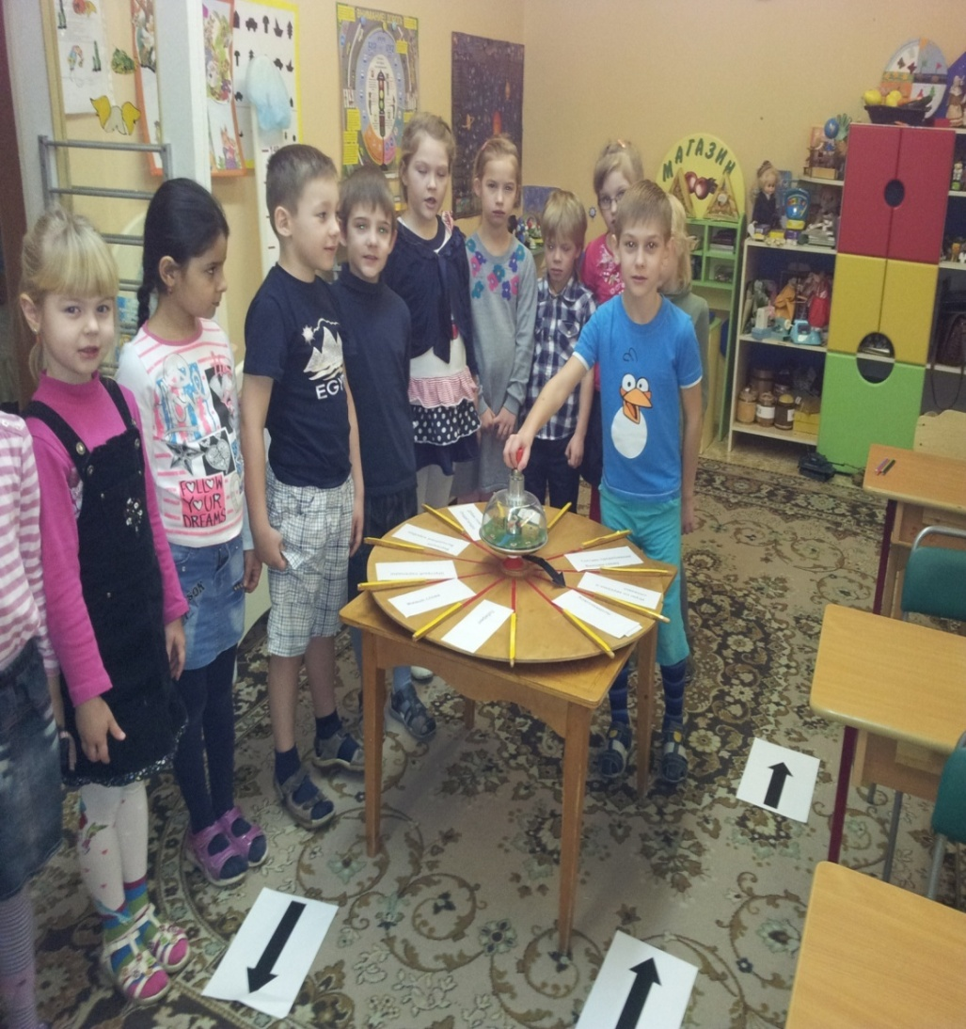
Что? Где? Когда?
Добрый вечер ,детвора,
Сообщить спешу вам я:
Что сегодня ждет всех нас
Интересная игра.
Называется она: «Что? Где ? Когда?»
На свете много есть ребят
Но ,где бы ни был ты,
Умней , чем в нашей группе
Вам сроду не найти.
Итак, вы - умники и умницы
Но есть - еще родители.
Какую роль им отведем-
Пускай -же будут –зрители.(Родителям)
Вас попросим - не мешать
Оценить наши старания.
А мы - уж постараемся
Показать свои вам знания.(Детям)
Ведущего я выберу сама-
Готовы - начинается игра.
(Логопед поручает одному ребенку крутить волчок).
(Имя ребенка)-побыстрей волчок вращай
Нам задание выбирай.

Slide 3
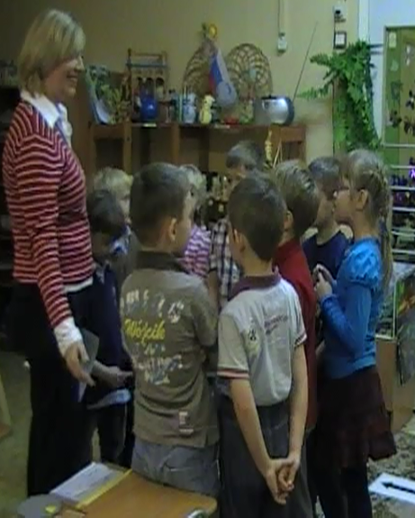
Комплименты
Что б комплимент звучал сильней-
Добавь словечко поскорей.
Узнай - же, как звучит оно
Да просто ты добавь - «Еще».
И скажешь: «Я красивый,
А друг – ЕЩЕ красивее.
Конечно я счастливый,
А он - еще счастливее.
Спортсмен, конечно,- сильный,
А он – еще сильнее.
Пловец ,конечно- быстрый,
А он - еще быстрее.
Наш Ян - он очень добрый,
А ты– еще добрее.
Мой папа - очень умный,
А я - еще умнее.
Польются комплименты
И станет мир теплее.
Сказать могла я – лучше
Нельзя сказать - ЛУЧШЕЕ.

Slide 4
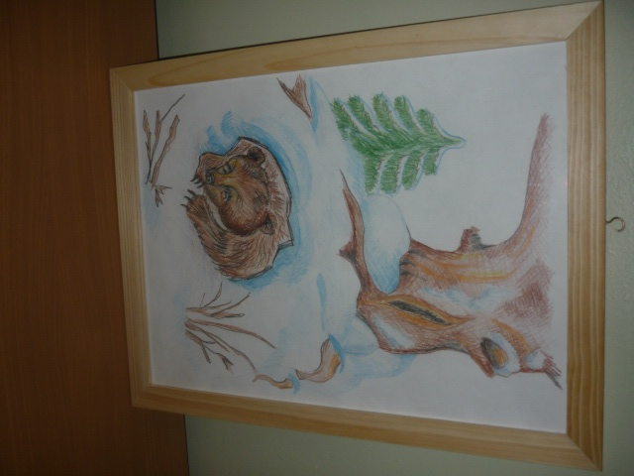
Кто? Что? Чье?
Он всю зиму в шубе спал,
Лапу бурую сосал,
А проснувшись, стал реветь.
Это зверь - лесной
Дети: ( медведь).
Логопед:
Отвечать не торопись
На картину осмотрись.
Где зимою спит так сладко
Косолапый наш медведь?
Дети:
( в берлоге).
(Дети ищут картину с изображением берлоги.)
Логопед:
-Чья это берлога?
Дети: ( медвежья)

Slide 5
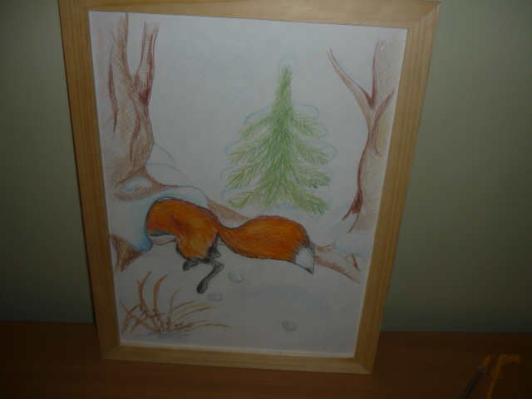
Кто? Что? Чье?
Рыжая плутовка
Всех обманет ловко.
Если надо убежит
И от злого волка.
Что же это за краса?
Ну конечно - же
Дети: (лиса).
Логопед:
А когда грозит беда
То с большой сноровкой
Быстро шмыгнет в
Дети: ( норку).
( Дети смотрят на картину с изображением норы.)
Логопед:
- Чья нора изображена на картине ?
Дети: (лисья)

Slide 6
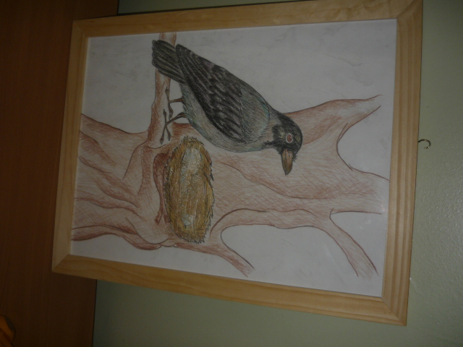
Кто? Что? Чье?
Черная , крикливая ,
Птица говорливая .
По помойкам шныряет
Еду собирает.
Кто это?
Дети: (Ворона).
( Дети рассматривают к картину с изображением вороньего гнезда).
Логопед:
Вот на ветке чудо- дом,
Как тепло вороне в нем .
Как же этот чудо-дом
Мы, ребята, назовем ?
Дети: (гнездо)
Логопед:
Чье это гнездо ?
Дети: ( Воронье)

Slide 7
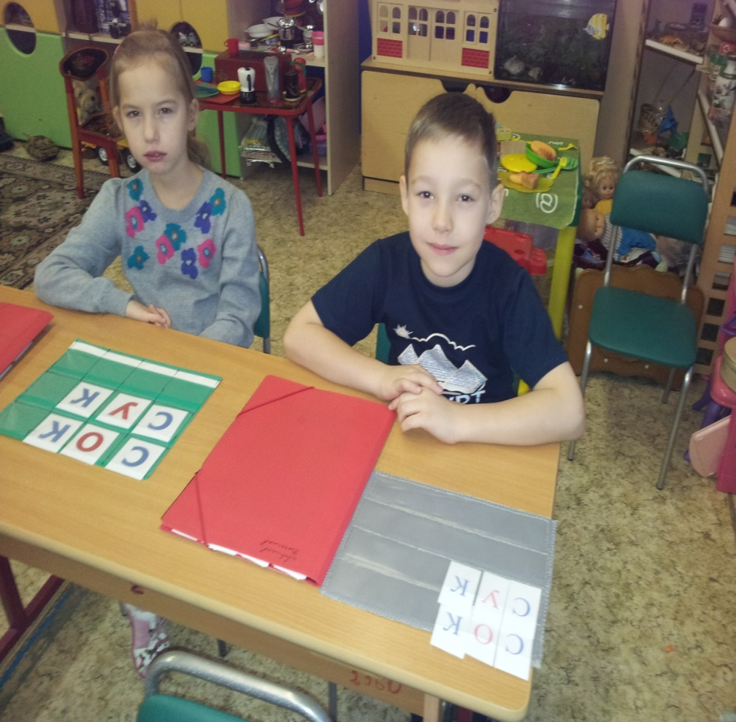
Различаем звуки
Логопед твердит Сереже
Вот коз-а, а вот- кос-а.
Но упрямый наш Сережа:
Повторяет «Са»-да-« Са».
Что , Сереже нужен врач
Проверить слух физический.
Нет . Здесь нужно развивать
Слух- фонематический

Slide 8
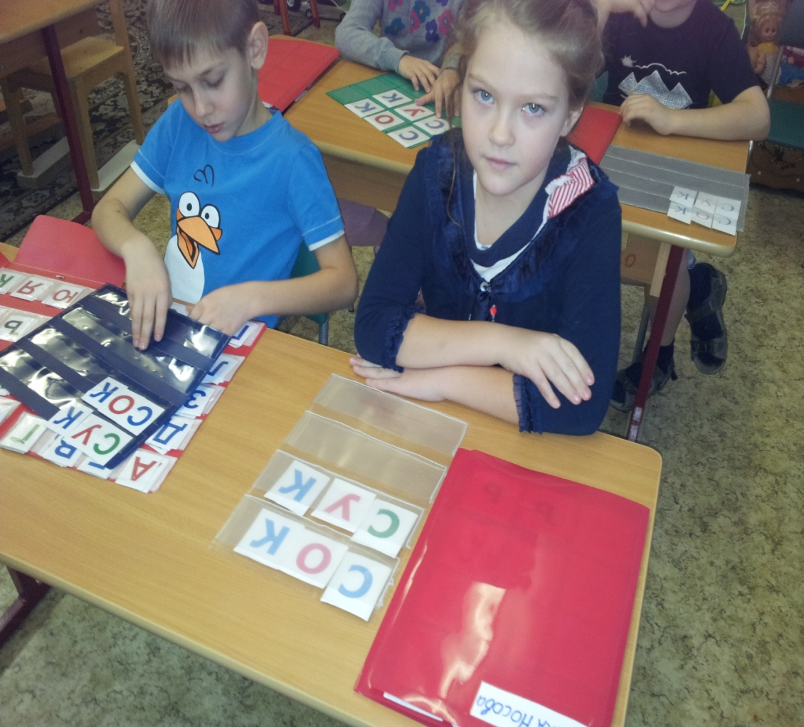
Мы со звуками играем
Мы со звуками играем
Слово к слову подбираем.
Вот сложили их в слова.
Звуковой анализ слов
Проведем наперебой.
Выделяем первый звук
И последний не забудь.
Делим слово мы на слоги.
Ну поверьте – мы не боги.
Если горлышко дрожит-
Значит звонкий звук звучит.
Ну а если все обратно-
Звук – глухой , ведь всем понятно?
Так играем мы в слова
Занимательная игра.

Slide 9
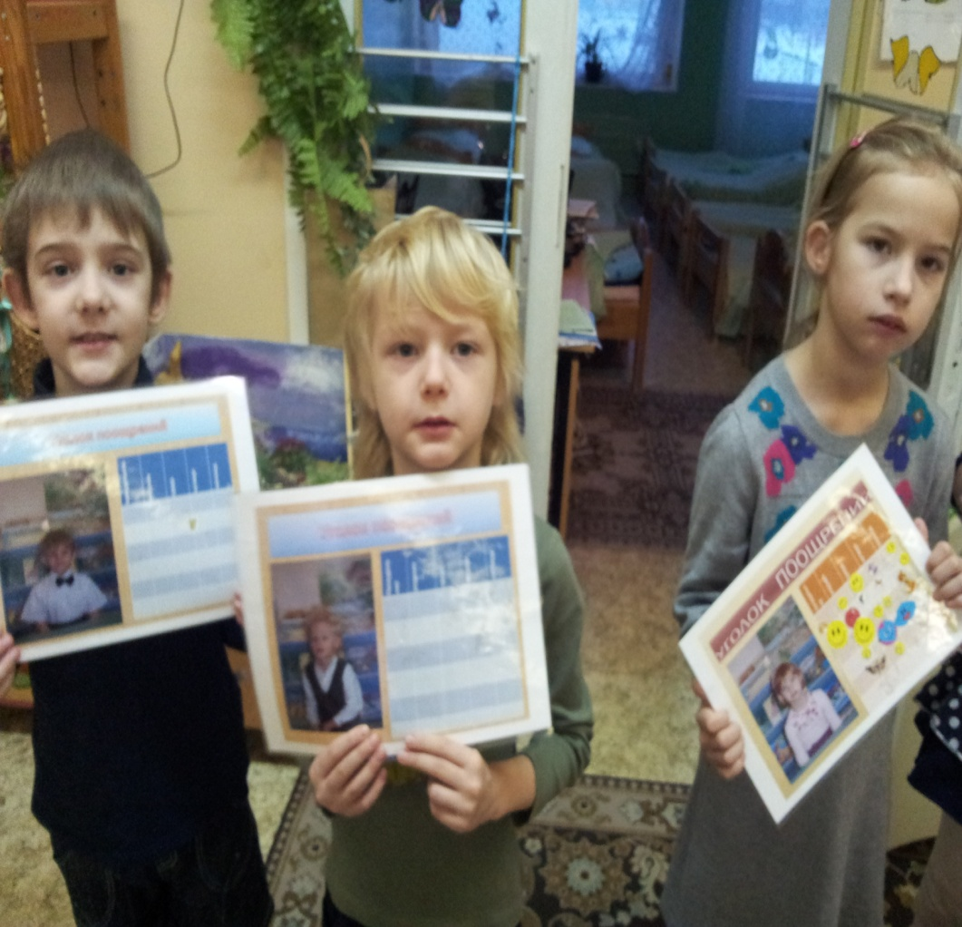
Благодарность
Молодцы ,что не ленились.
Все отлично потрудились.
Вас хочу – благодарить.
Всем вам фишки подарить.
(Дети получают смайлики и приклеивают на свои листочки поощрения).

Slide 10
Данные дидактические игры можно найти в пособии «Развиваем речь» Материал подготовлен для всех возрастов, красочно иллюстрирован .
Сдан в печать в издательстве «Сфера» .
Автор Сидорова У.М.
Особое внимание уделено развитию психологической базы речи .
В пособии подобраны загадки для развития наглядно-образного мышления, стихи для развития долговременной памяти, подвижные игры -для развития темпо- ритмической организации речи. Динамические паузы могут использоваться как на фронтальных занятиях логопеда, а также при осуществлении других видов деятельности. (другими специалистами).

Slide 11
Наши координаты
Тел.: 8-(495)-345-58-01 e-mail detsad2360@mail.ru
Автор презентации учитель-логопед
Сидорова Ульяна Митрофановна
Юго-Восточное Окружное Управление Образования г. Москвы
Государственное Бюджетное Образовательное Учреждение
детский сад комбинированного вида № 2360

